Slide 1
B A R O K O
umělecký směr vznikající v Itálii v 17. století
znaky:
snaha ohromit
zdobnost
důraz na cit
náboženská témata
rozšířeno hlavně v katolických zemích (HŘ, Itálie, Španělsko)

Slide 2
1) Malířství
snaha o realistické zpodobnění
krajinky, portréty, náboženská témata
obliba křivek (korpulentní ženy, svalnatí muži,tlustí andělíčci, ...)
malíři: Caravaggio /Karavadžo/
Rembandt

Slide 3
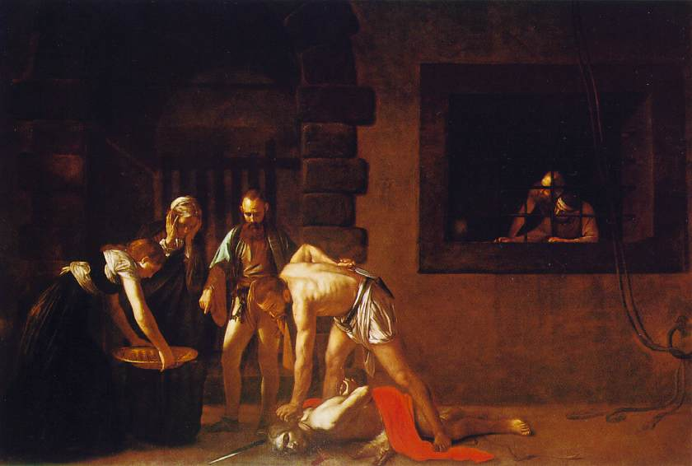
malíři:
Caravaggio – Stětí sv. Jana Křtitele
Caravaggio
Rembrandt

Slide 4
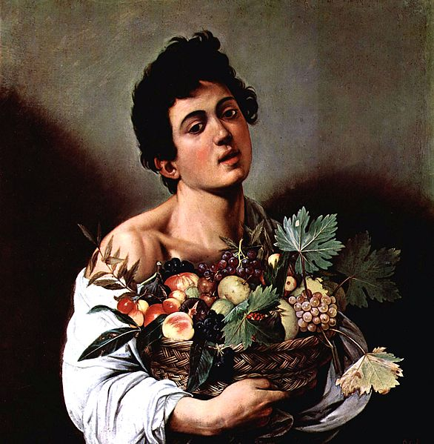
malíři:
Caravaggio – Chlapec s košíkem ovoce
Caravaggio
Rembrandt

Slide 5
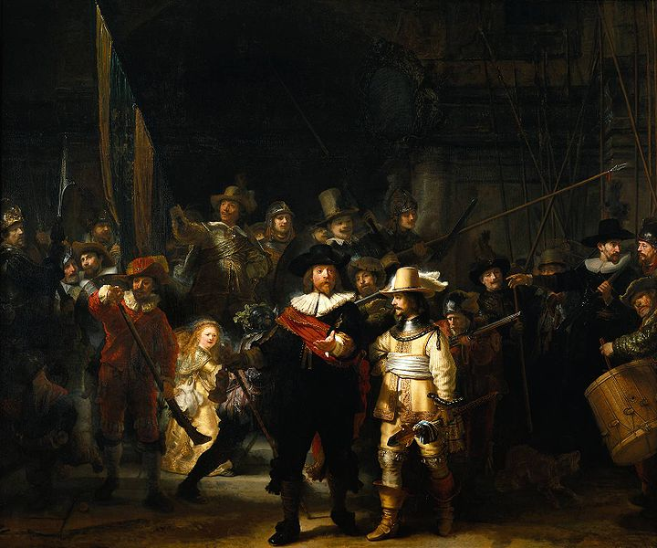
malíři:
Rembrandt – Noční hlídka
Caravaggio
Rembrandt

Slide 6
2) Sochařství
častá sousoší
sochy se objevují na fasádách, v interiérech i v krajině
typické sochy: morové sloupy, sochy svatých
sochaři: Braun, Brokoff

Slide 7
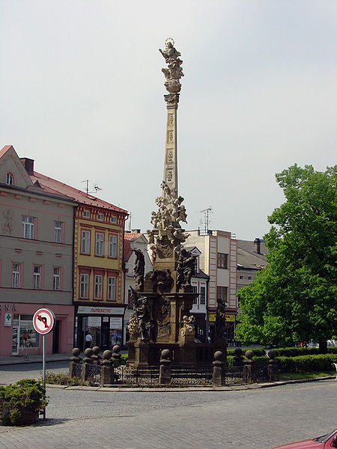
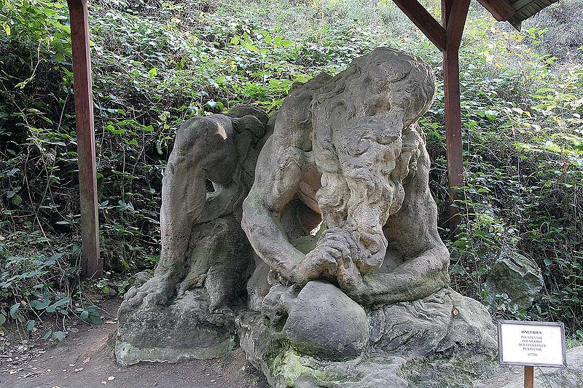
barokní sochy
sochy v krajině
morové sloupy
Matyáš Braun – Poustevník
Kuks
Matyáš Braun – sloup v Jaroměři

Slide 8
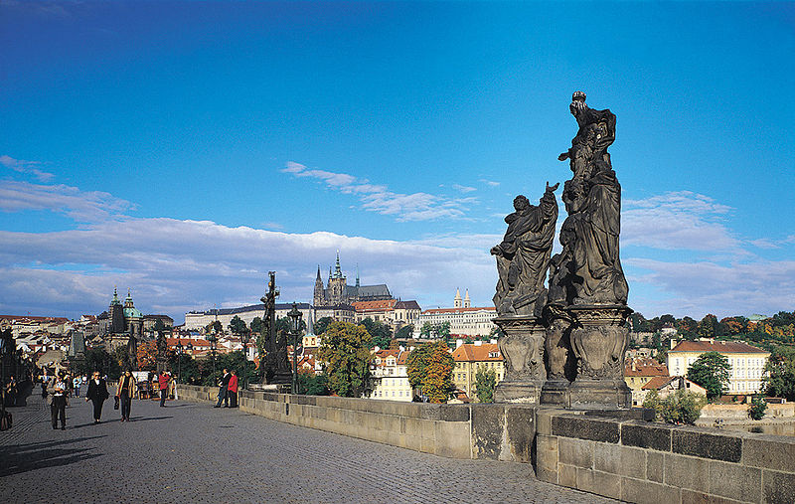
ozdobné sochy – Karlův most

Slide 9
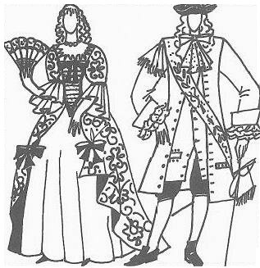
3) Móda
dámská móda
obručové sukně
korzety
zdobné paruky
pánská móda
kabátce, krátké kalhoty
bílé punčochy
paruky, klobouky

Slide 10
3) Architektura
okázalá, monumentální architektura
církevní stavby mají ukázat moc a bohatství církve (zlato, zdobnost)
představitel: Santini

Slide 11
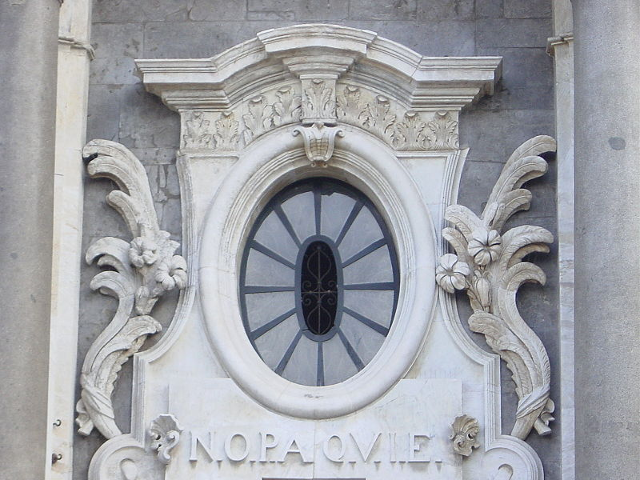
znaky architektury
volské oko
balustráda
giganti
obliba kombinace barev (červená+bílá)
bohatě zdobený interiér

Slide 12
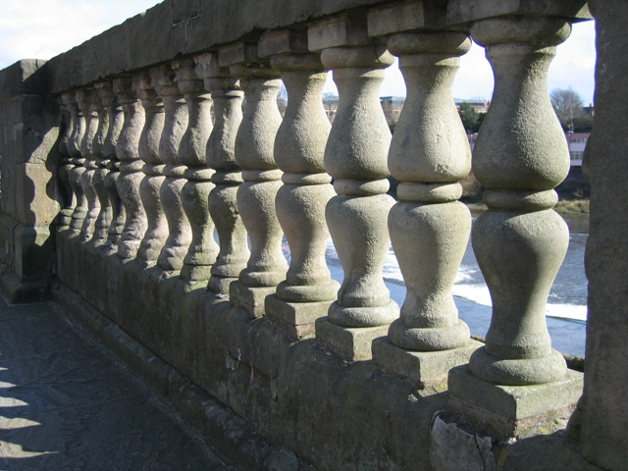
znaky architektury
volské oko
balustráda
giganti
obliba kombinace barev (červená+bílá)
bohatě zdobený interiér

Slide 13
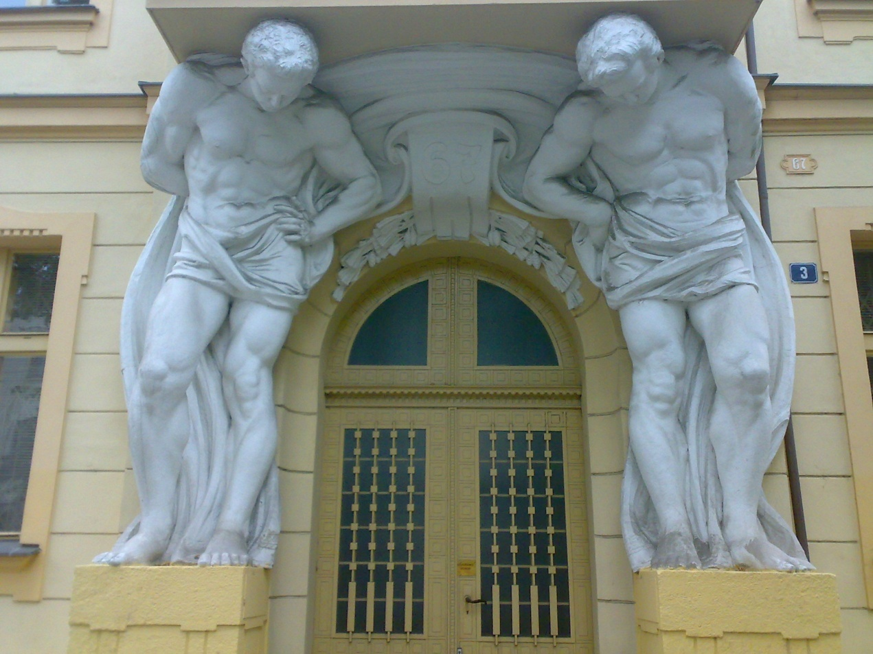
znaky architektury
volské oko
balustráda
giganti
obliba kombinace barev (červená+bílá)
bohatě zdobený interiér

Slide 14
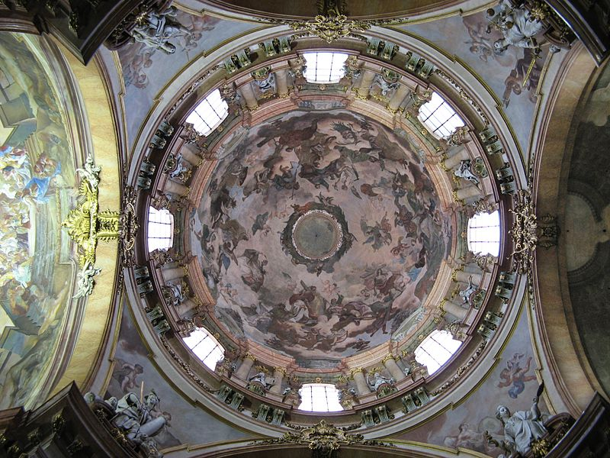
znaky architektury
volské oko
balustráda
giganti
obliba kombinace barev (červená+bílá)
bohatě zdobený interiér

Slide 15
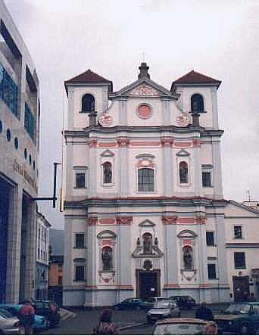
Církevní stavby – a) chrámy
chrám
sv. Vojtěcha
v Ústí nad Labem

Slide 16
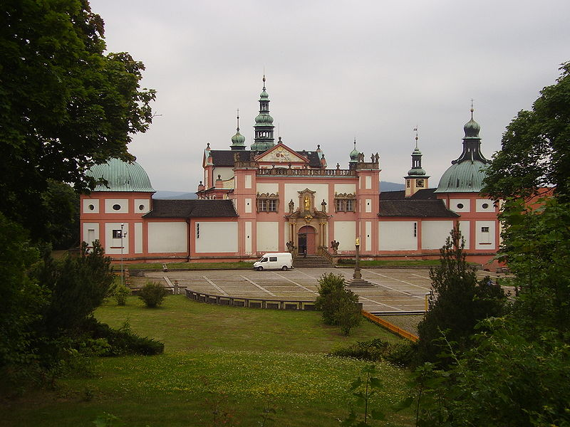
Církevní stavby – b) poutní místa
Svatá Hora
v Příbrami

Slide 17
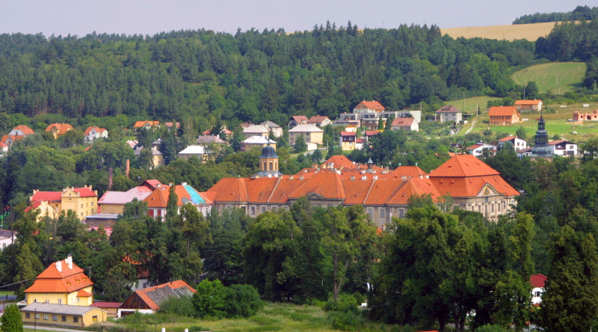
Církevní stavby – c) kláštery
klášter v Plasích

Slide 18
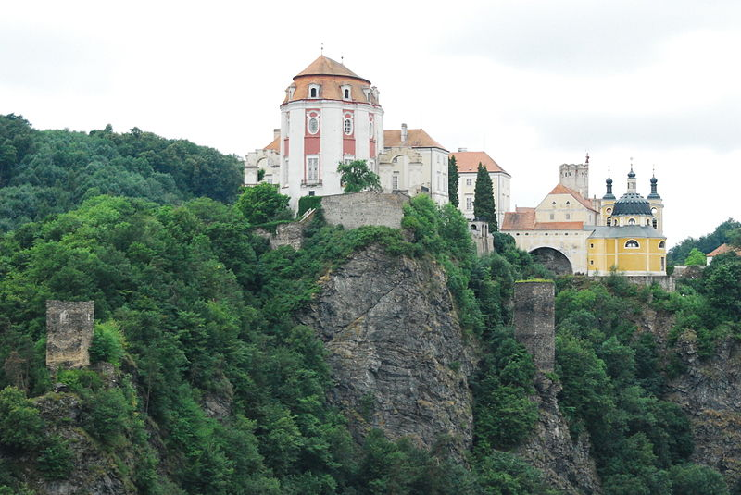
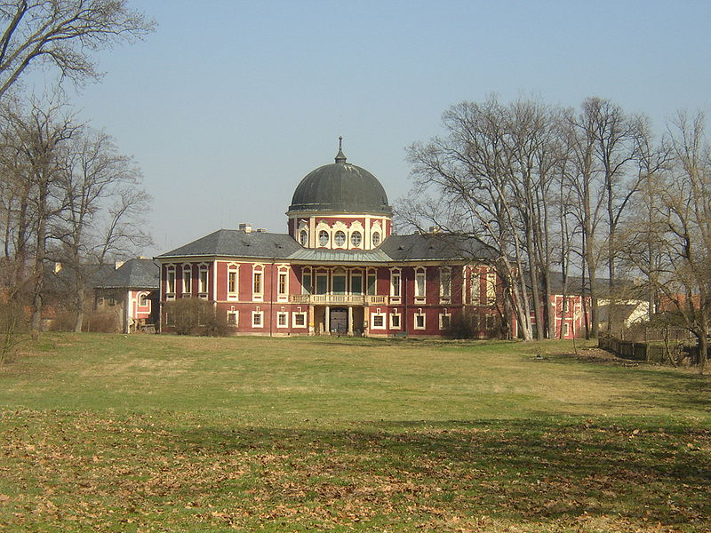
Světské stavby– a) zámky
zámek Vranov nad Dyjí
zámek Veltrusy

Slide 19
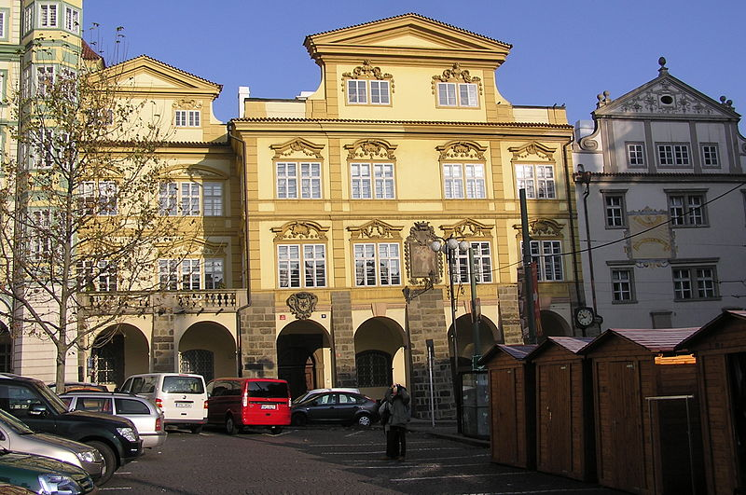
Světské stavby– b) paláce
Šternberský palác

Slide 20
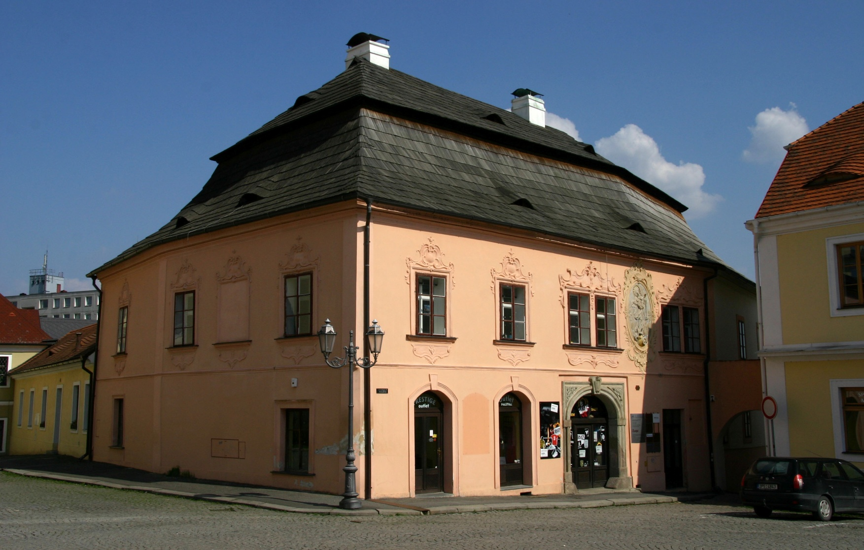
Světské stavby– c) měšťanské domy
Dumetovský dům v Rokycanech

Slide 21
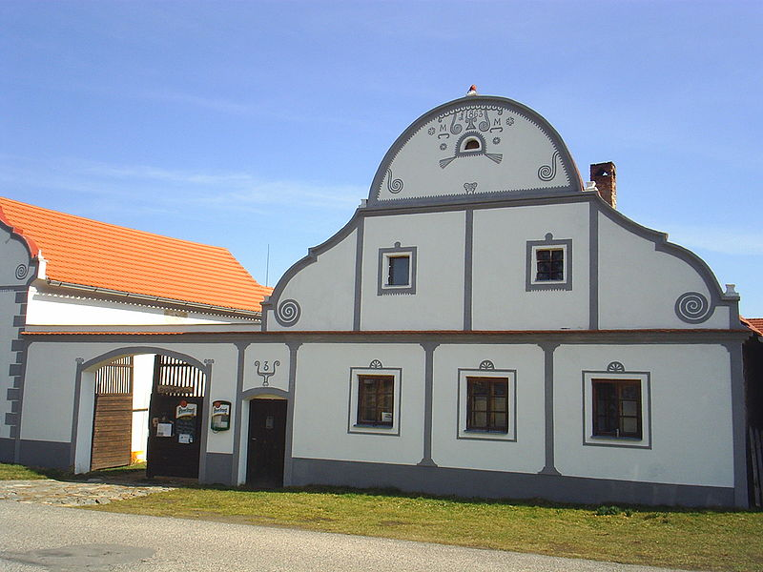
Světské stavby– d) selský barok
statek v Holašovicích

Slide 22
Zdroje a obrázky
Zdroj:
Kol. autorů. Dějepis 2 pro gymnázia a střední školy. Praha : SPN, 2006. ISBN 80-7235-152-4.
Obrázky:
Všechny uveřejněné odkazy [cit. 2011-09-12]. Dostupné pod licencí Creative Commons, nebo označené autorem jako volné dílo (obr.7) na WWW adrese: viz. tabulka

Slide 23
pořadí | licence | WWW
1 | Creative commons | <http://upload.wikimedia.org/wikipedia/commons/archive/4/42/20100628151117%21Michelangelo_Caravaggio_021.jpg>
2 | Creative commons | < http://commons.wikipedia.org/wiki/Soubor:Michelangelo_Caravaggio_062.jpg>
3 | Creative commons | <http://commos.wikipedia.org/wiki/Soubor:The_Nightwatch_by_Rembrandt.jpg>
4 | Creative commons | <http://commos.wikipedia.org/wiki/Soubor:Betl%C3%A9m_u_Kuksu_-_Poustevn%C3%ADk_Onufrius.jpg>
5 | Creative commons | <http://commons.wikipedia.org/wiki/Soubor:Morov%C3%BD_sloup.jpg>
6 | Creative commons | < http://commons.wikimedia.org/wiki/File:Prague_charles_bridge.jpg?uselang=cs>
7 | Volné dílo | <http://www.texsite.info/wiki/images/ID_71.jpg>
8 | Creative commons | <http://commons.wikipedia.org/wiki/Soubor:Catania_-_Finestra_barocca_-_Foto_Giovanni_Dall%27Orto,_gennaio_2006.jpg>
9 | Creative commons | <http://cs.wikipedia.org/wiki/Soubor:Bridgegate_balustrade.jpg>
10 | Vlastní dílo
11 | Creative commons | <http://commons.wikipedia.org/wiki/Soubor:Chram_sv_Mikulase_interier_kopule2.jpg>
12 | Creative commons | <http://commons.wikipedia.org/wiki/Soubor:%C3%9Ast%C3%AD_nad_Labem_kostel_sv._Vojt%C4%9Bcha.JPG >
13 | Creative commons | <http://commons.wikipedia.org/wiki/Soubor:P%C5%99%C3%ADbram-Svata_Hora-areal.jpg>

Slide 24
pořadí | licence | WWW
15 | Creative commons | <http://commons.wikipedia.org/wiki/Soubor:Are%C3%A1l_plask%C3%A9ho_kl%C3%A1%C5%A1tera.jpg>
16 | Creative commons | < http://commons.wikipedia.org/wiki/Soubor:GuentherZ_2010-07-19_0031_Vranov_Schloss_Serpentine.jpg>
17 | Creative commons | <http://commons.wikipedia.org/wiki/Soubor:Veltrusy_chateau_CZ_245.jpg>
18 | Creative commons | <http://csommon.wikipedia.org/wiki/Soubor:Sternbersky_palac_Mal%C3%A1_strana.JPG>
19 | Vlastní dílo
20 | Creative commons | < http://commons.wikipedia.org/wiki/Soubor:Hola%C5%A1ovice10.jpg>

